Slide 1
Biwak
27–28 października 2017 r.

Slide 2
Biwak został zorganizowany w szkole, aby połączyć przyjemne z pożytecznym. Świetnie się bawiłyśmy, miło spędziłyśmy czas z koleżankami w szkole, inaczej niż zwykle. Ale przede wszystkim upiekłyśmy Ciasteczka Misyjne.

Slide 3
Członkinie SK Caritas wzięły udział w biwaku. Swój początek miał on w Kościele Parafialnym, gdzie wspólnie z innymi został odmówiony Różaniec. Po modlitwie udałyśmy się do szkoły.
I tu się zaczęło ….

Slide 4
Pani Andżelika dała dziewczynkom zadania do wykonania
podczas pobytu na biwaku.

Slide 5
Wszystkie są zadowolone.
Uśmiechnięte od ucha do ucha.

Slide 6
Kolacja.
Nadszedł czas na kolację. Miałyśmy przyjemność gościć Panią Dyrektor i gościa Panią Grażynę. A na kolacji było pod dostatkiem … dżemu. Nikomu nie brakło.

Slide 7
Cieszymy się wspólnym posiłkiem.

Slide 8
Nareszcie w kuchni.
Kasia i Madzia zadowolone, że mogą porządzić w szkolnej kuchni.
Pani Wandzia i Ala przecież nie pozwalają.

Slide 9
Jest super !

Slide 10
W kuchni.
Patrycja też nie odpuści. Musi pobuszować po kuchni.

Slide 11
Na czymś trzeba upiec ciasteczka misyjne.
Pani Andżelika przygotowuje blaszki do pieczenia.
Czyżby dziewczynki bały się tej czynności?

Slide 12
Nie boimy się.
Przyszłe gospodynie już ciasto mają prawie gotowe, jabłka pokrojone ….
i rozwałkowane. To dopiero pierwsza tura zabawy z ciastem.

Slide 13
Prawie gotowe.
Ładnie ciasteczka wyglądają.
Paulinka przy wyrabianiu ciasta nie miała sobie równych.

Slide 14
Wspaniały makijaż.
Paulinki,
Patrycji

Slide 15
i Gabrysi.

Slide 16
Mąka czyni cuda ☺

Slide 17
W przerwie między
wyrabianiem kolejnego ciasta.

Slide 18
Chwila odpoczynku

Slide 21
Znowu robota w rękach się pali!

Slide 22
Teraz pewnie będziemy spać ?

Slide 23
Poranek. Drugi dzień. Godzina 8.30 Wszystkie „wyspane”. A można się wyspać kładąc się spać o 3 nad ranem i budząc się po 6 rano?

Slide 24
Po śniadaniu pakujemy ciasteczka.

Slide 26
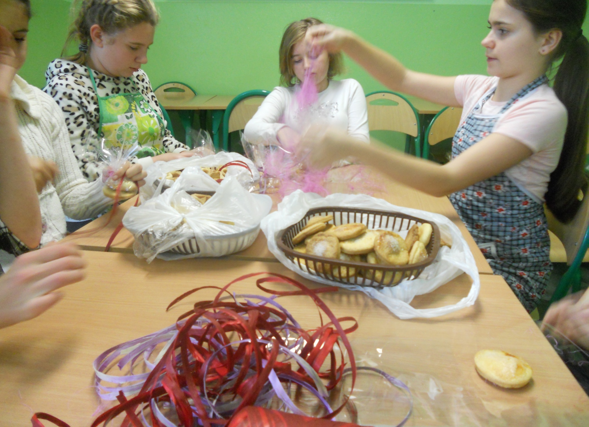

Slide 27
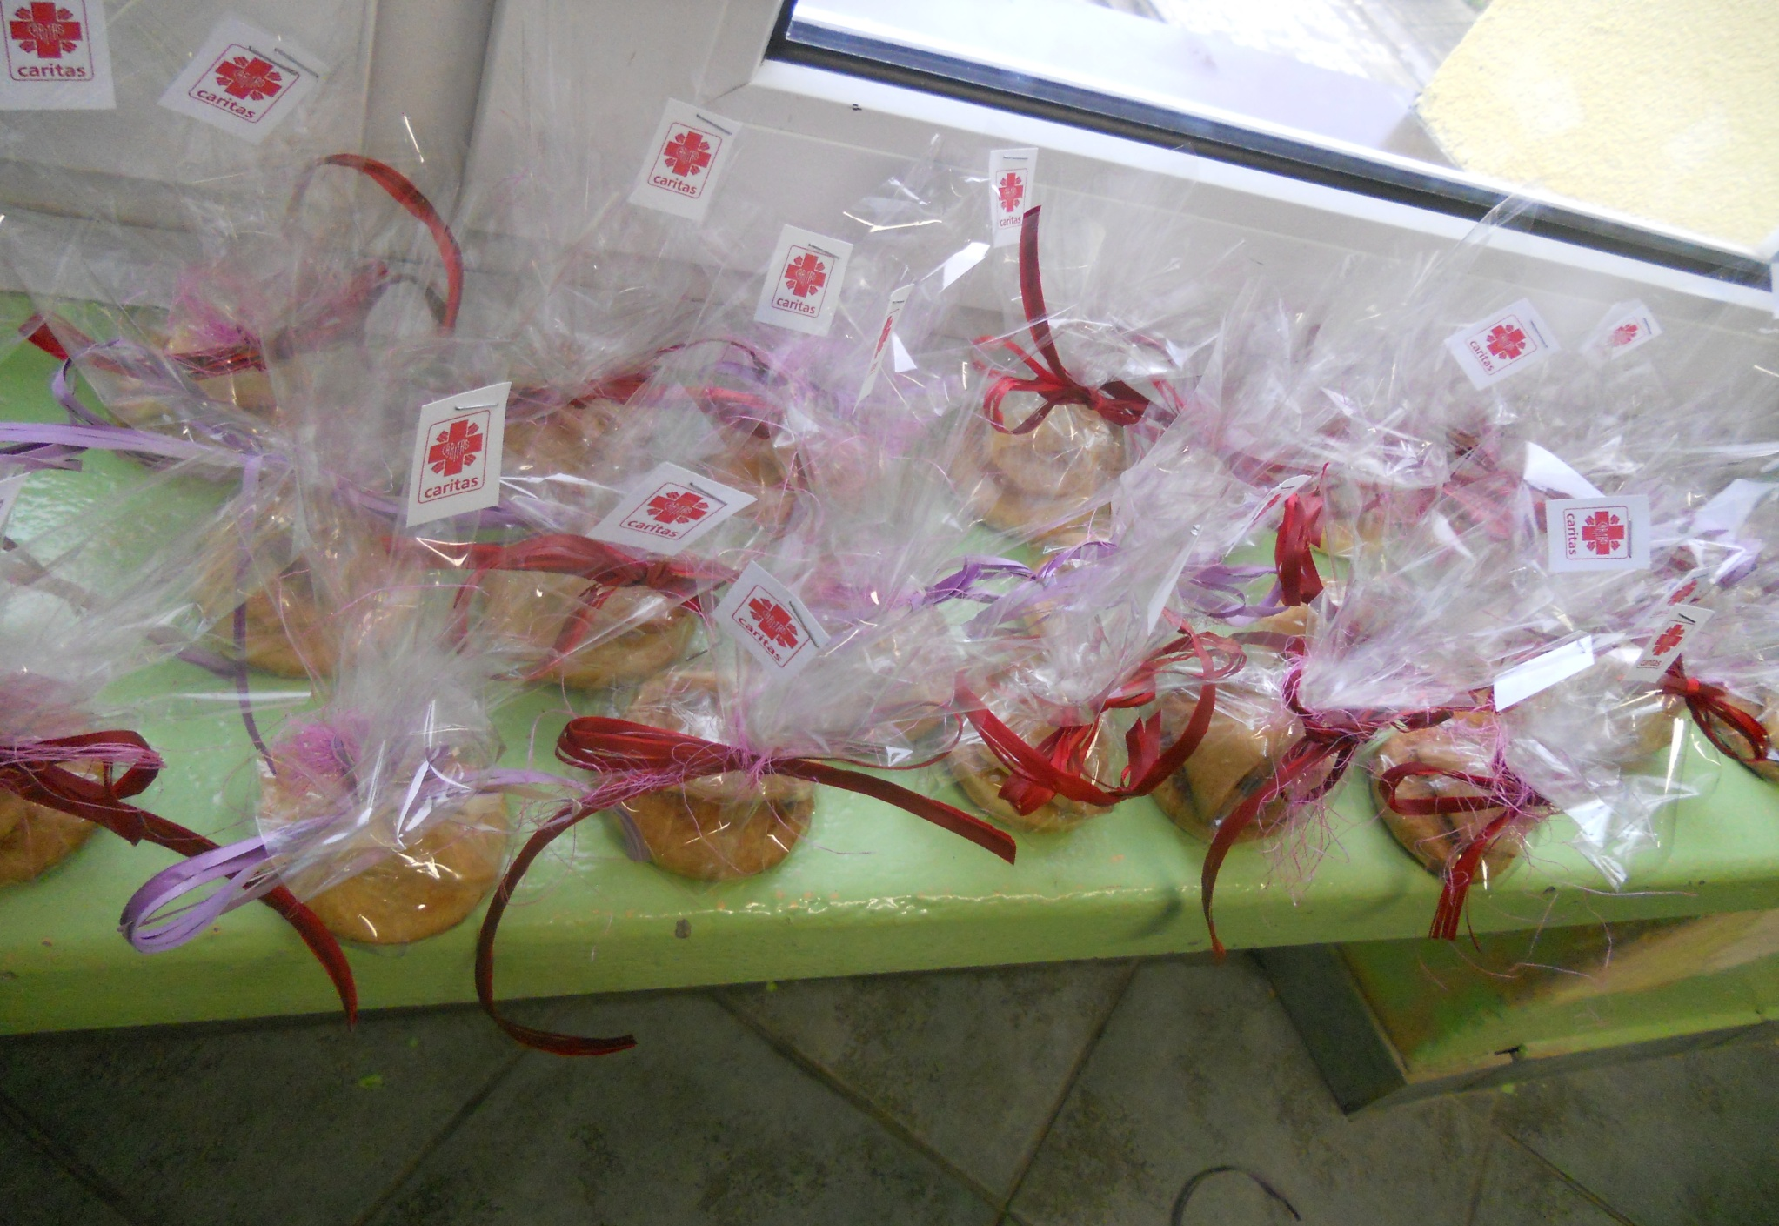

Slide 28
Ciasteczek przybywa

Slide 29
Wszystko dobre, co się dobrze kończy!

Slide 30
Dzieło Misyjne zakończone.

Slide 31
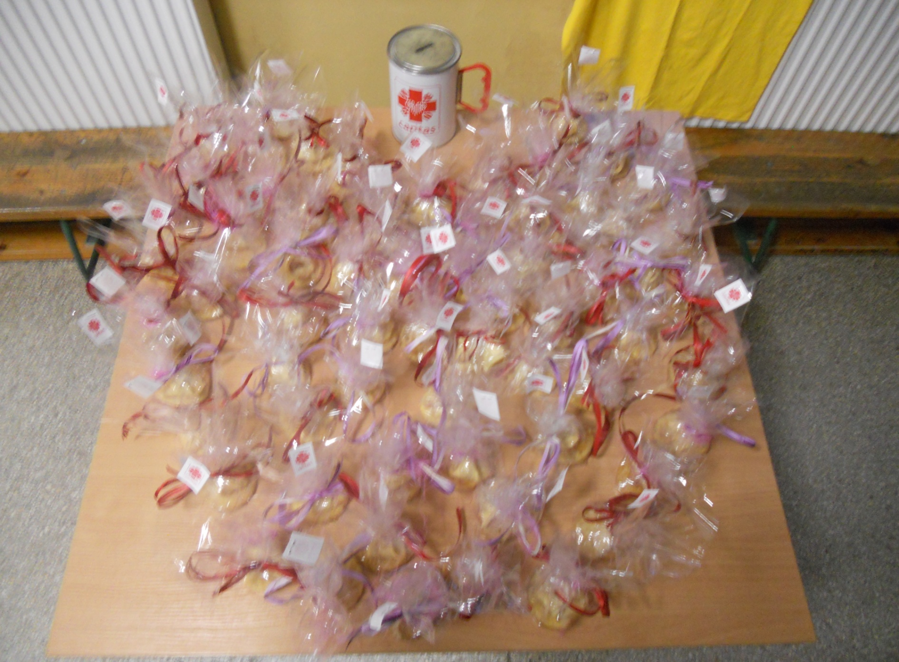

Slide 32
Zebrana suma przekazana została na Misje w Kamerunie. Darczyńcom serdecznie dziękujemy!!!

Slide 33
Dziękujemy za uwagę!

